Slide 1
Tinder для проектов
Заказчик: Антон Гусев
Исполнитель: Арифулин Роберт
ГИТХАБ: https://github.com/RobertArifulin/ReactNativeApp

Slide 2
Зачем?
У проекта две основных цели:
Изучение новых инструментов
Помощь ученикам и учителям на кафедре программирования с выбором проекта.

Slide 3

Аналоги
Прямых аналогов не найдено.
Интерфейс похож на Tinder.

Slide 4
Требования
На данный момент нет четких требований конечного продукта.
Цели разработки:
Разобраться с JS и React Native.
Разобраться c API Notion. Реализовать авторизацию.
Получать данные из Notion. (новое)
Доработка приложения.

Slide 5
Инструменты
Язык программирования: Java Script
Среда разработки: Visual Studio Code
Дополнительные инструменты:
React Native
API Notion
GitHub Pages

Slide 6

Демонстрация

Slide 7
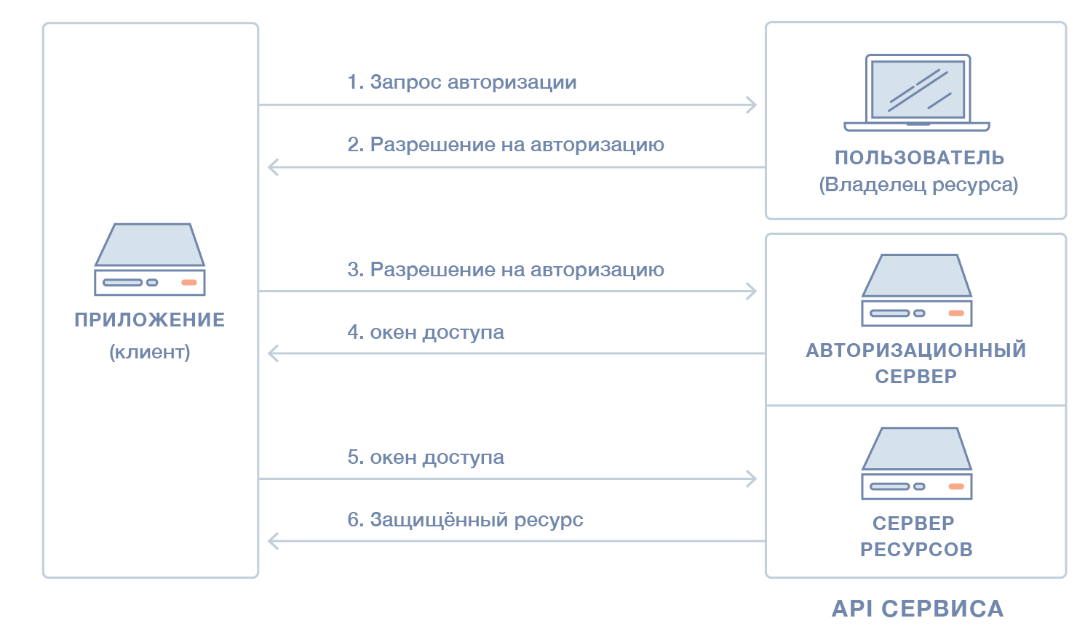

Абстрактное описание протокола OAuth 2.0
Токен доступа
Токен доступа

Slide 8
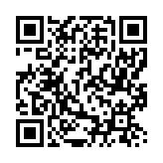
Спасибо за внимание
ГИТХАБ: https://github.com/RobertArifulin/ReactNativeApp

